Slide 1
МУНИЦИПАЛЬНОЕ ОБРАЗОВАТЕЛЬНОЕ УЧРЕЖДЕНИЕ
СРЕДНЯЯ ОБЩЕОБРАЗОВАТЕЛЬНАЯ ШКОЛА 2 им. А.С. ПУШКИНА
г. БЕЛОРЕЧЕНСКА КРАСНОДАРСКОГО КРАЯ
Методическая разработка
внеклассного занятия
"Дорога без опасности"
Учитель начальных классов:
Бунятова
Наталья Николаевна

Slide 2
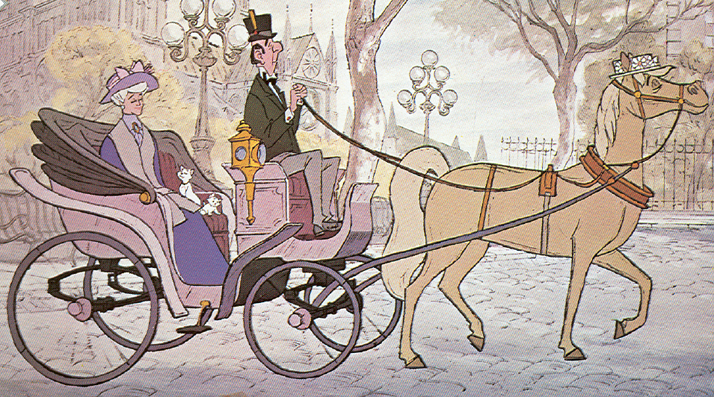
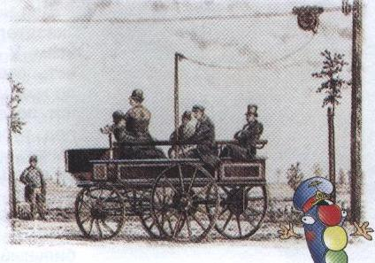
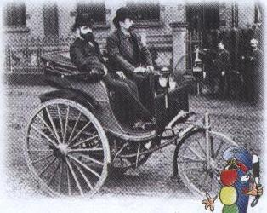

Slide 3
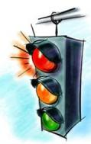
СВЕТОФОР
Зелёный, жёлтый,
красный глаз.
Он каждому
даёт приказ.
Внимание:
глядит в упор
На вас трёхглазый…

Slide 4
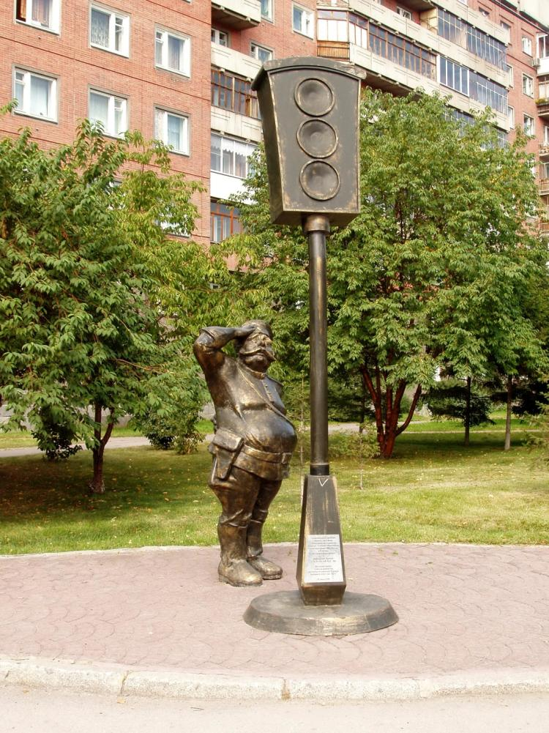

Slide 5
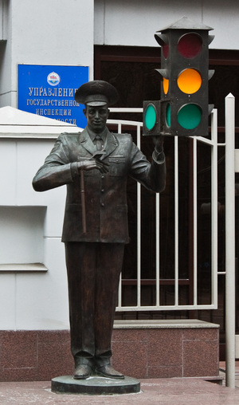

Slide 6
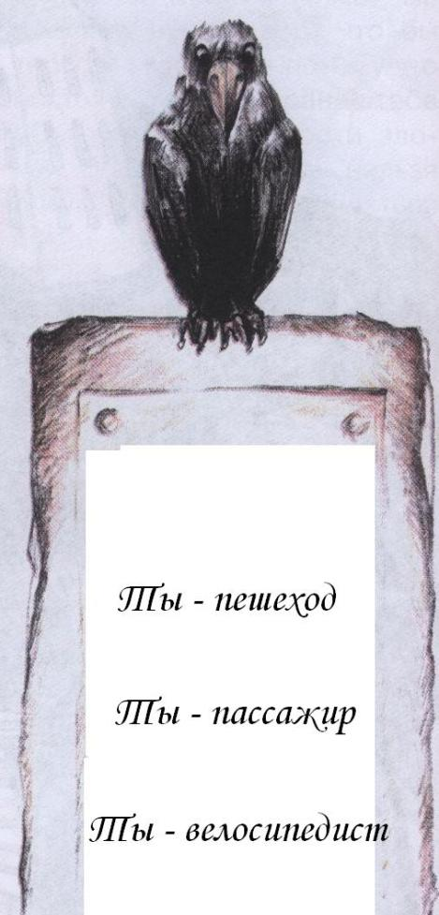

Slide 7
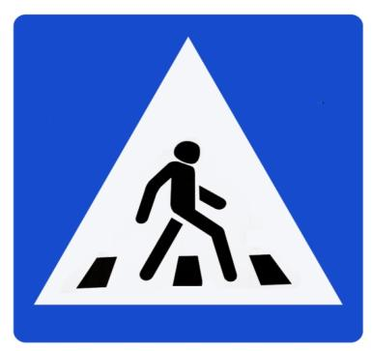
Ты - пешеход

Slide 8
Ты - пешеход

Slide 9
Ты - пешеход

Slide 10
Ты - пешеход

Slide 12
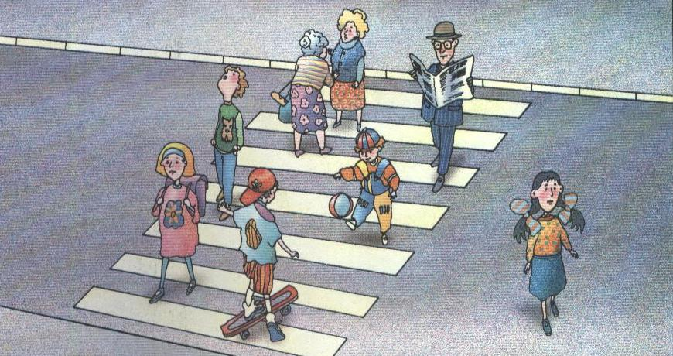

Slide 13
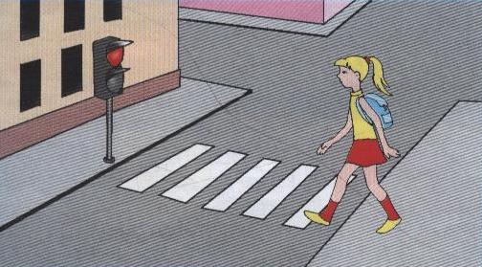
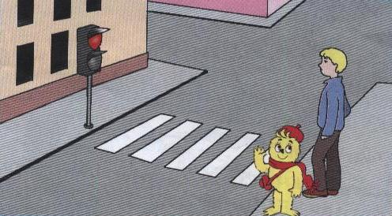
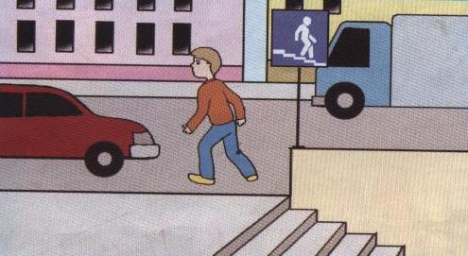

Slide 18
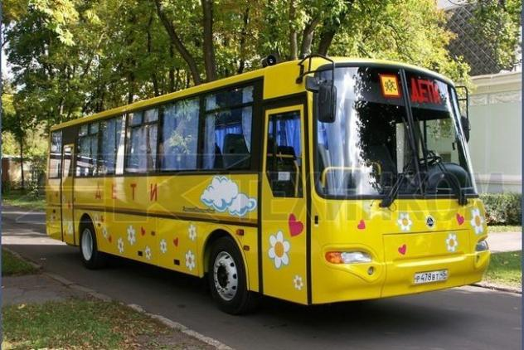
Ты - пассажир
Что за чудо этот дом?
Окна светлые кругом,
Носит обувь из резины,
А питается бензином.

Slide 19
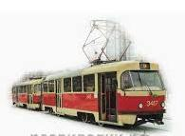
Дом чудесный – бегунок –
На своей восьмёрке ног
День-деньской в дороге.
Бегает аллейкой
По стальным двум змейкам.

Slide 20
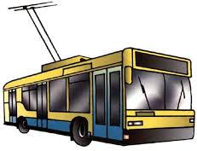
Удивительный вагон!
Посудите сами:
Рельсы в воздухе, а он
Держит их руками.

Slide 22
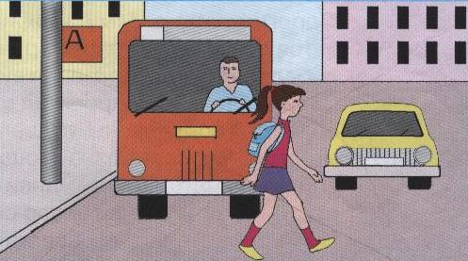
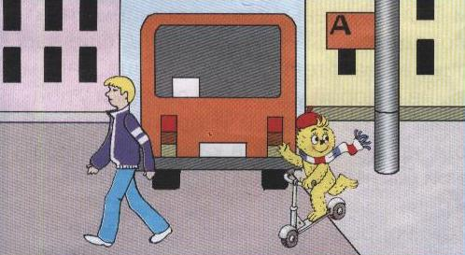

Slide 25
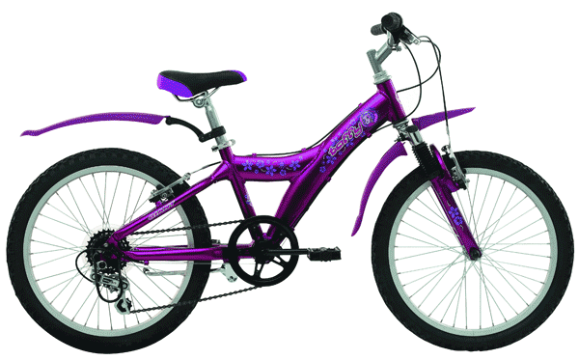
Ты - велосипедист
Этот конь не ест овса,
Вместо ног – два колеса.
Сядь верхом и мчись на нём,
Только лучше правь рулём.

Slide 26
Что означают эти знаки?

Slide 27
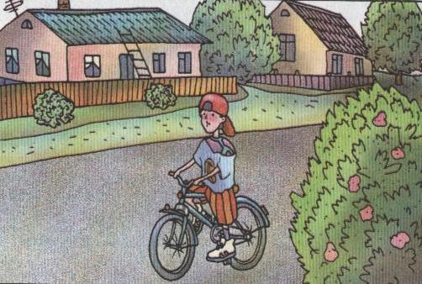
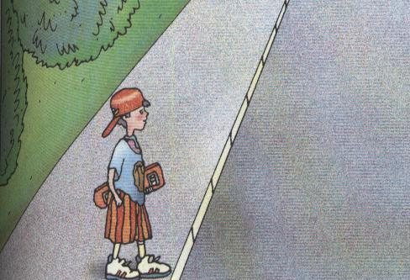
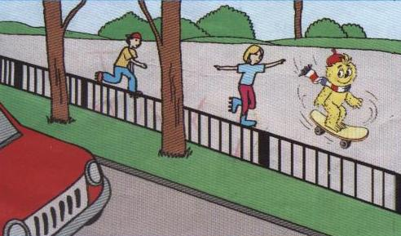
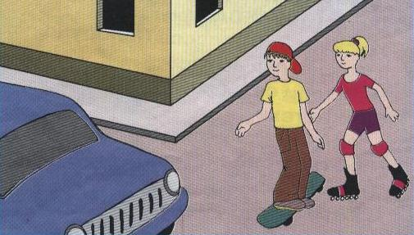

Slide 28
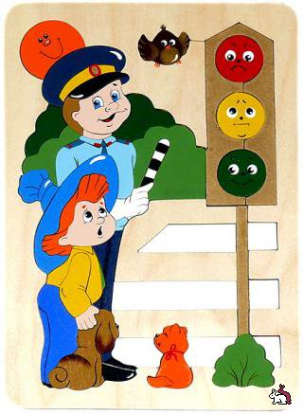
Азбуку города помни всегда,
Чтоб не случилась с тобою беда!

